Slide 1
Visitor

Slide 2
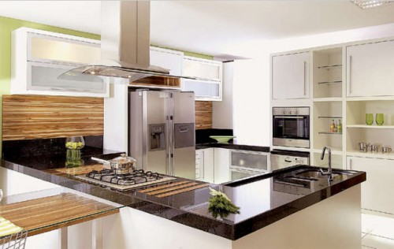
Por que Visitor?
Qual é o princípio da localidade entre dados e métodos?

Slide 3
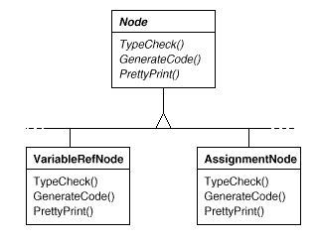
Exemplo 1: Árvores (sintáticas)
E se quiser introduzir OTIMIZAÇÃO DE CÓDIGO???
Fonte: GoF

Slide 4
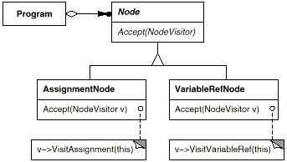
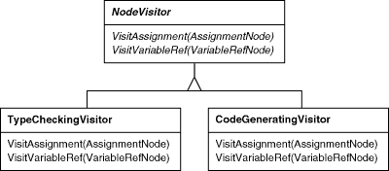
Visitor (visitante)
Representa uma operação a ser feita em uma estrutura de objetos. Permite incluir uma nova operação sem alterar a estrutura dos objetos.
Fonte: GoF

Slide 5
Visitor (visitante)
Representa uma operação a ser feita em uma estrutura de objetos. Permite incluir uma nova operação sem alterar a estrutura dos objetos.
Fonte: GoF

Slide 6
Visitor (visitante)
Representa uma operação a ser feita em uma estrutura de objetos. Permite incluir uma nova operação sem alterar a estrutura dos objetos.
Fonte: GoF

Slide 7
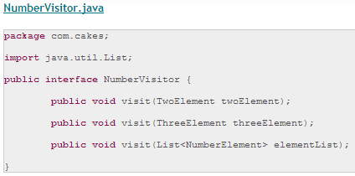
Exemplo 2
Primeiro, vamos definir uma interface NumberVisitor.
Essa interface declara três métodos visit que aceitam diferentes tipos como argumentos.
Note que se só existisse um método visit, nós teríamos que usar o operador instanceof ou uma técnica semelhante para lidar com os tipos de elementos diferentes. No entanto, uma vez que temos métodos visit separados, nós não precisamos do operador instanceof, uma vez que cada método visit lida com um tipo diferente.

Slide 8
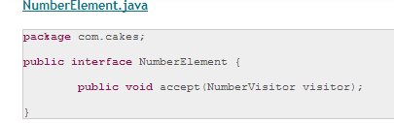
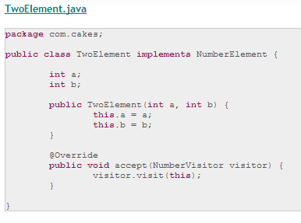
Todas as classes de elementos a serem visitados deverão implementar a interface NumberElement.
Esta interface tem um único método que tem um NumberVisitor como argumento.
Vamos criar a classe TwoElement que implementa NumberElement.
Ela tem dois campos int.
Seu método accept() chama o método visit() do visitor passando o objeto atual (this) cono parâmetro.
A operação a ser executada no TwoElement é realizada pelo visitor.

Slide 9
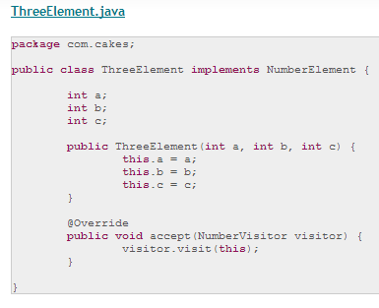
A classe ThreeElement é semelhante a TwoElement, exceto que ela tem três campos int.

Slide 10
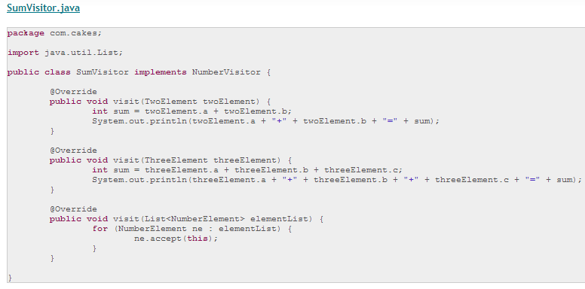
Agora, vamos criar um visitor chamado SumVisitor que implementa a interface NumberVisitor.
Para objetos TwoElement e ThreeElement, o visitante irá somar os campos int.
Para uma lista de NumElements (ou seja, objetos TwoElement e ThreeElement), o visitor irá iterar sobre os elementos e chamar o método accept().
Como resultado disso, o visitor irá executar operações visit em todos os objetos TwoElement e ThreeElement que compõem a lista, já que a chamada de accept(), por sua vez, chama métodos visit do visitor para os objetos TwoElement e ThreeElement.

Slide 11
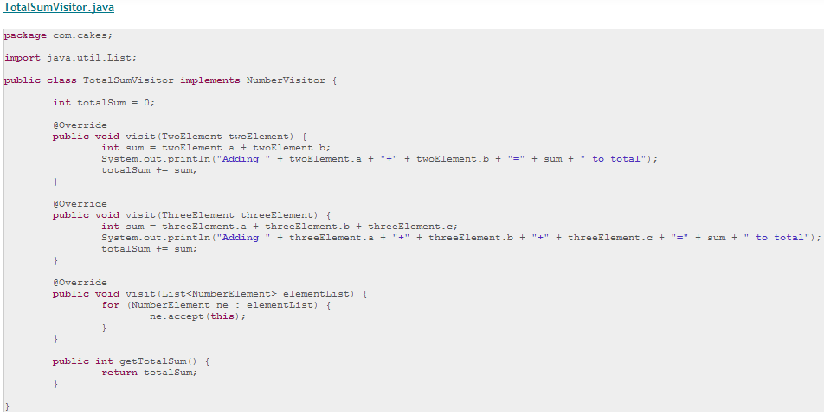
Aqui está um outro visitor, TotalSumVisitor.
Além de somar os campos int e exibir a soma, o visitante vai acompanhar as somas totais de todos os elementos que são visitados.

Slide 12
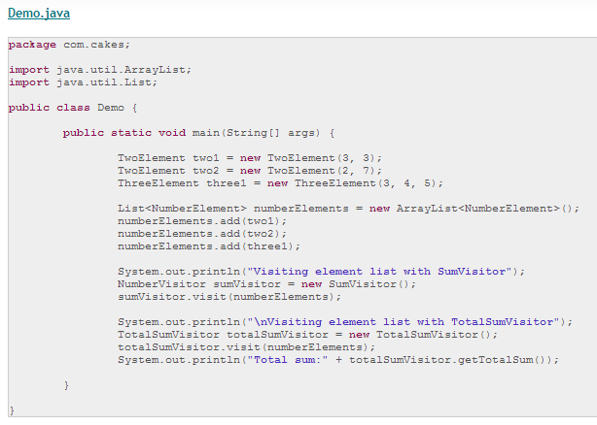
Vamos ver o padrão visitor em ação.
A classe de demonstração cria dois objetos TwoElement e um objeto ThreeElement.
Ela cria uma lista de NumberElements e adiciona o objeto TwoElement e o objeto ThreeElement à lista.
Em seguida, criamos um SumVisitor e visitamos a lista com o SumVisitor.
Após isso, criamos um TotalSumVisitor e visitamos a lista com o TotalSumVisitor.
Exibimos a soma total através da chamada ao método getTotalSum() de TotalSumVisitor.

Slide 13
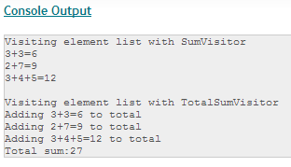
A saída da execução é mostrada aqui:
Observe que se quiséssemos realizar novas operações sobre o conjunto de elementos, tudo o que precisaríamos fazer é escrever uma nova classe visitor. Nós não temos que fazer qualquer adição às classes de elementos existentes, uma vez que elas fornecem os dados, mas não os código para as operações.

Slide 14
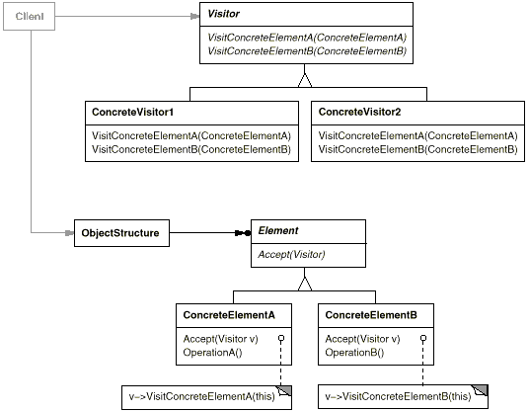
Visitor (visitante) estrutura geral
Fonte: GoF

Slide 15
Fonte
http://sourcemaking.com/design_patterns/visitor
http://www.avajava.com/tutorials/lessons/visitor-pattern.html?page=2

